Slide 1
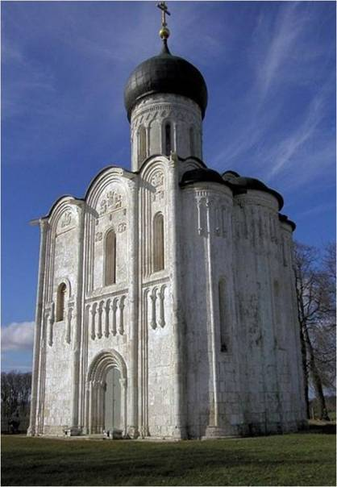
Изложение. Описание архитектурного памятника. Храм Покрова на Нерли.
Урок развития речи в 8 классе
Автор: учитель русского языка и литературы МБОУ СОШ № 33 г. Электроугли Хухорева Галина Сергеевна.

Slide 2
Успенский собор

Slide 3
Золотые ворота

Slide 4
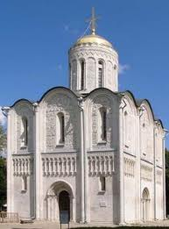
Дмитриевский собор

Slide 5
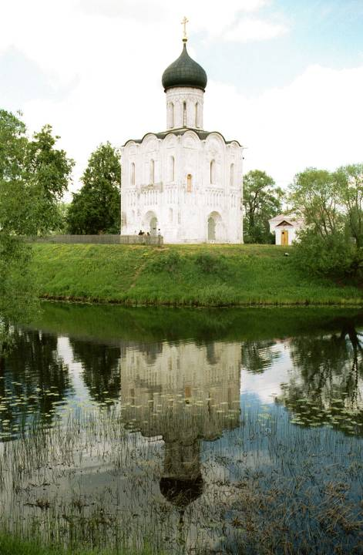
Церковь Покрова на Нерли

Slide 6
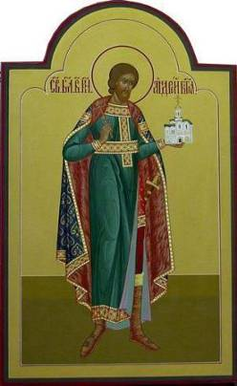
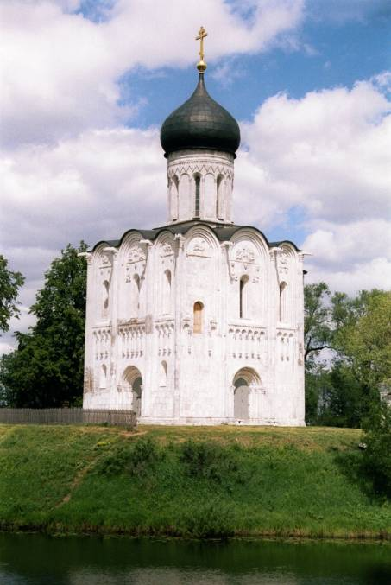
Храм построен по повелению князя Андрея Боголюбского в 1165 близ Боголюбова, при впадении реки Нерли в Клязьму в честь праздника Покрова Богоматери и в память о сыне Изяславе, погибшем в бою с волжскими булгарами.

Slide 7
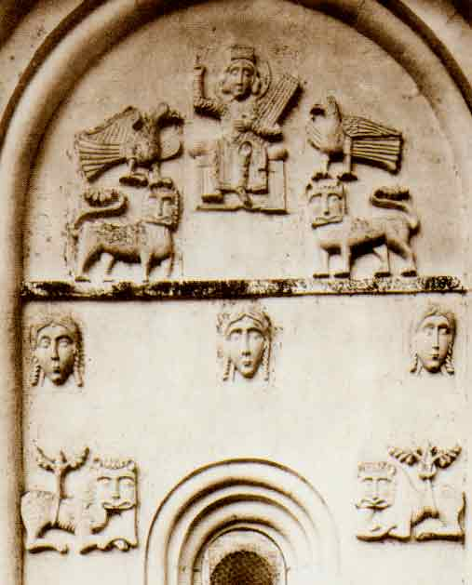
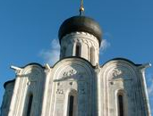
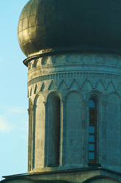
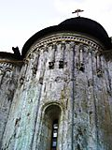
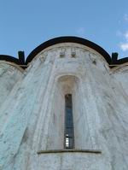
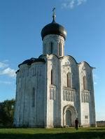
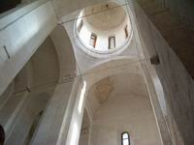
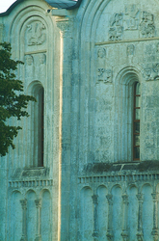
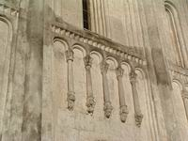
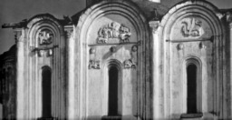
«Белая лебедь» русской архитектуры»
Полукружиям закомар вторят завершения изящно вытянутых окон
Царь Давид-псалмопевец, сидящий на троне
Рельефные изображения на фронтоне храма
Барабан
Апсида
Аркатурно-колончатый
пояс украшает стены храма
Полуцилиндры апсиды
Фрески храма не сохранились
Одноглавый крестовокупольный четырёхстолпный храм
Резное убранство храма

Slide 8
Аркатурный пояс

Slide 9
Композиции на стенах

Slide 10
Царь Давид

Slide 11
Сергей Михайлович Голицын
Книга рассказывает о славной истории нашей Родины. Действие разворачивается на Владимиро-Суздальской земле как в далеком прошлом, так и в наши дни. Многие страницы посвящены прекрасным архитектурным памятникам и их создателям - мастерам древнего русского искусства.

Slide 12
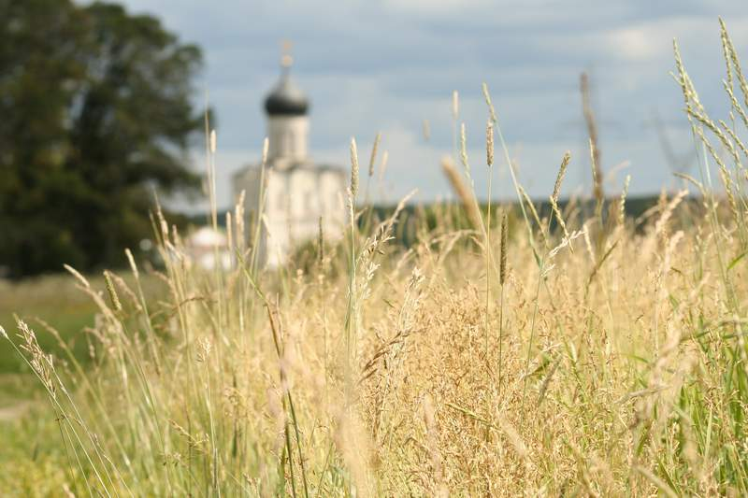
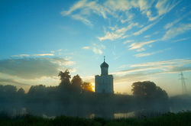
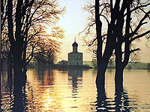

Slide 13
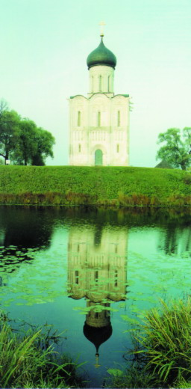
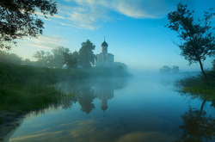

Slide 14
План.
На берегу озерка – старицы.
По велению князя Андрея.
В стороне от проезжих дорог.
Белая голубка.
Композиции на стенах.
Женские маски.
Близость белокаменного творения к простому народу .
Златокудрая красавица.

Slide 15
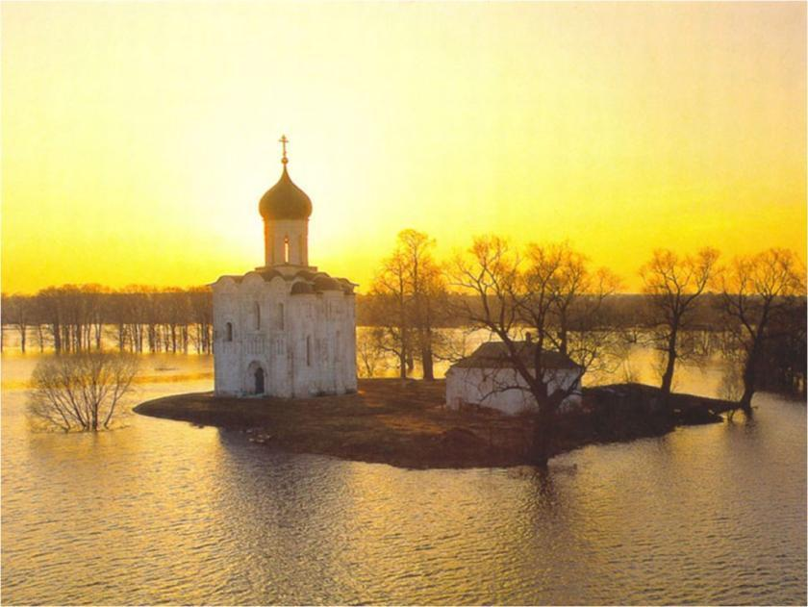

Slide 16
«Мне всегда кажется, что создан он без помощи рук, одним лишь вдохновением, равным чародейской силе сказочных волшебников. Есть в нём что-то непостижимое, действующее не на глаз, а на душу, начинающую как-то торжественно, возвышенно и грустно томиться при виде этой белокаменной поэмы древних времён. Увидевший этот храм хоть раз, уже не может сказать, что в жизни его не было счастливых минут».
Сергей Никитин

